Slide 1










Slide 2



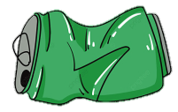
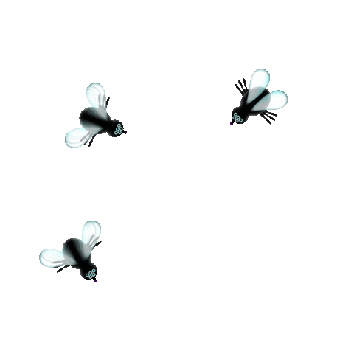

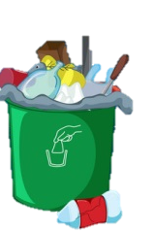

Slide 3
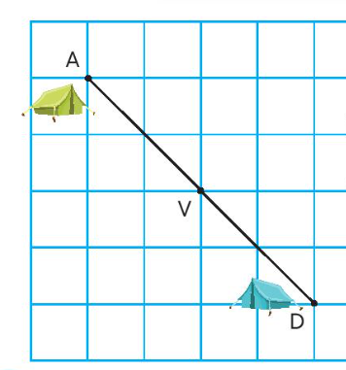


1. V là nằm giữa hai điểm nào?
A. A và B
B. A và D
C. A và C

Slide 4
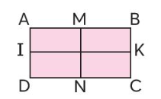
2. N là trung điểm của đoạn thẳng nào
A. AB
B. DC
C. BC

Slide 5
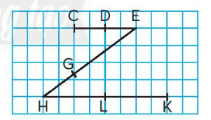
3. L là nằm giữa hai điểm nào?
A. H và E
B. C và E
C. H và K

Slide 6
2. D là trung điểm của đoạn thẳng nào
B. CE
A. EH
C. HK

Slide 7



Slide 8
YÊU CẦU CẦN ĐẠT
Nhận biết được điểm ở giữa, trung điểm của đoạn thẳng.
Làm được các bài tập thực tế có liên quan đến trung điểm của đoạn thẳng.
Xác định được ba điểm thẳng hàng qua hình ảnh trực quan.
1. Học sinh thực hiện được:
- Thực hiện được phép nhân, phép chia trong bảng đã học.
- Thực hiện được tính nhẩm phép nhân, phép chia có số 0.
- Tính độ dài đường gấp khúc dựa vào phép nhân.
- Giải được bài toán thực tế liên quan đến phép nhân đã học.
2. Học sinh vận dụng được:
- Làm được các bài tập tính nhẩm, nối các phép tính có cùng kết quả, giải bài toán có lời văn.
1
2
3

Slide 9

Luyện tập

Slide 10

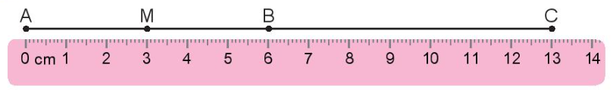
1. Quan sát hình vẽ rồi trả lời câu hỏi.
3 cm
6 cm
3 cm
7 cm
a) Điểm M có là trung điểm của đoạn thẳng AB hay không?
b) Điểm B có là trung điểm của đoạn thẳng AC hay không?
a) Điểm M là trung điểm của đoạn thẳng AB
b) Điểm B không là trung điểm của đoạn thẳng AC

Slide 11

2. Xác định trung điểm của đoạn thẳng MN và
đoạn thẳng NP
M
2 ô
I
2 ô
4 ô
4 ô
N
K
E
P
Trung điểm của đoạn thẳng MN là điểm I
Trung điểm của đoạn thẳng NP là điểm K

Slide 12
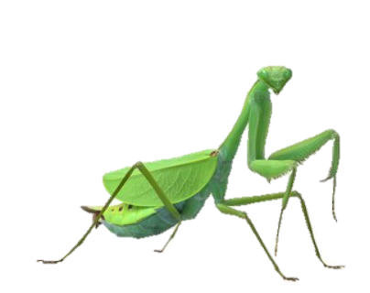



3. Quan sát tranh rồi trả lời.
Cào cào cần nhảy thêm mấy bước để đến trung điểm của đoạn thẳng AB?
Cào cào cần nhảy thêm 2 bước để đến trung điểm của đoạn thẳng AB.
Trung điểm của đoạn thẳng AB là ở đâu?

Slide 13
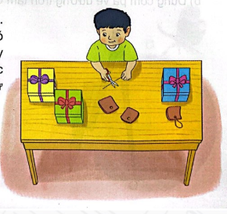
4
Việt có một đoạn dây dài 20 cm. Nếu Việt không dùng thước có vạch chia xăng-ti-mét thì bạn ấy làm như thế nào để cắt được một đoạn dây có độ dài 10 cm từ đoạn dây ban đầu?
Việt có thể gấp đôi đoạn dây sao cho đầu và đuôi đoạn dây trùng nhau.
Khi đó Việt xác định được trung điểm của đoạn dây và cắt dây tại điểm đó sẽ được đoạn dây 10 cm

Slide 14
Củng cố

Slide 15









Chú ong chăm chỉ
Chú ong chăm chỉ
Hoàn thành
1
2
3

Slide 16

K có là trung điểm của đoạn thẳng CD không?
Đáp án: Không
Trở về
1

Slide 17

Điểm nào là trung điểm của đoạn thẳng AB?
Đáp án: Điểm O
Trở về
2
2

Slide 18
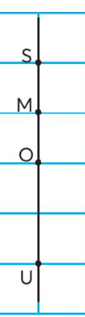
Điểm nào là trung điểm của đoạn thẳng SU?
Đáp án: Điểm O
Trở về
3

Slide 19

Cảm ơn các bạn giúp chúng mình nhé! Mật đã đủ cho ngày hôm nay rồi này!

Slide 20


HOẠT ĐỘNG TIẾP NỐI
- Chuẩn bị bài sau:
Bài 17. Hình tròn, tâm, bán kính, đường kính của hình tròn (tr.52)

Slide 21
TẠM BIỆT VÀ
HẸN GẶP LẠI

